Slide 1


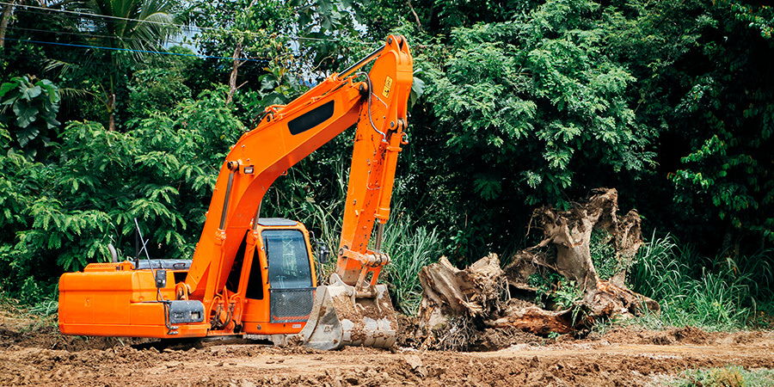


SUPRESSÃO DE
VEGETAÇÃO NATIVA

Slide 2

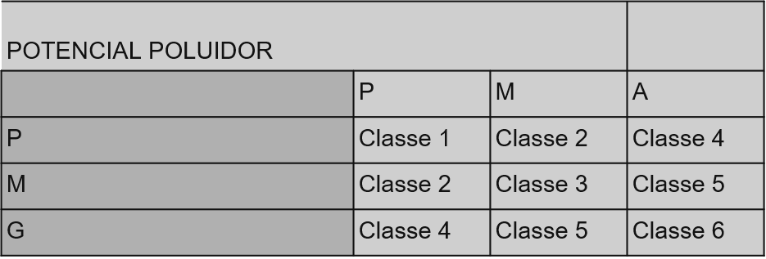
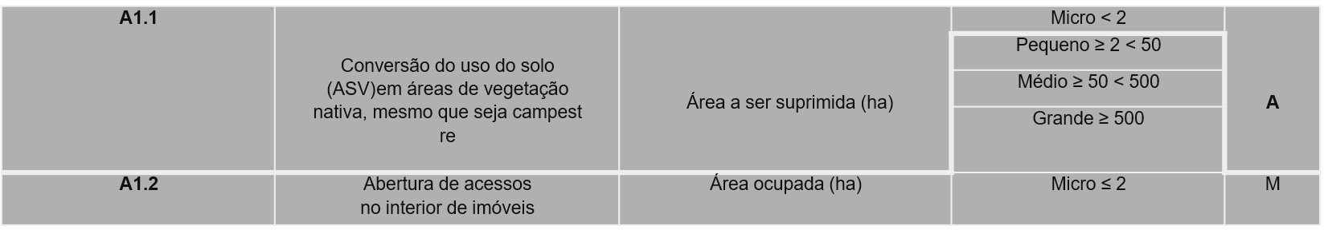
REQUISITOS
@grandesite

Slide 3
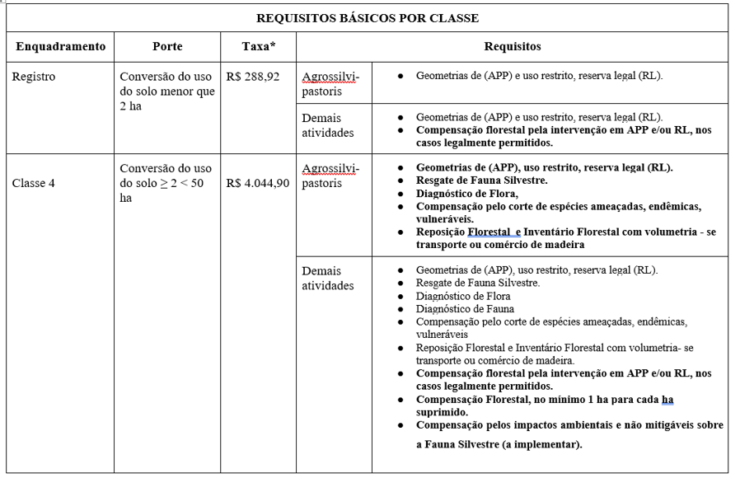
REQUISITOS BÁSICOS POR CLASSE

Slide 4
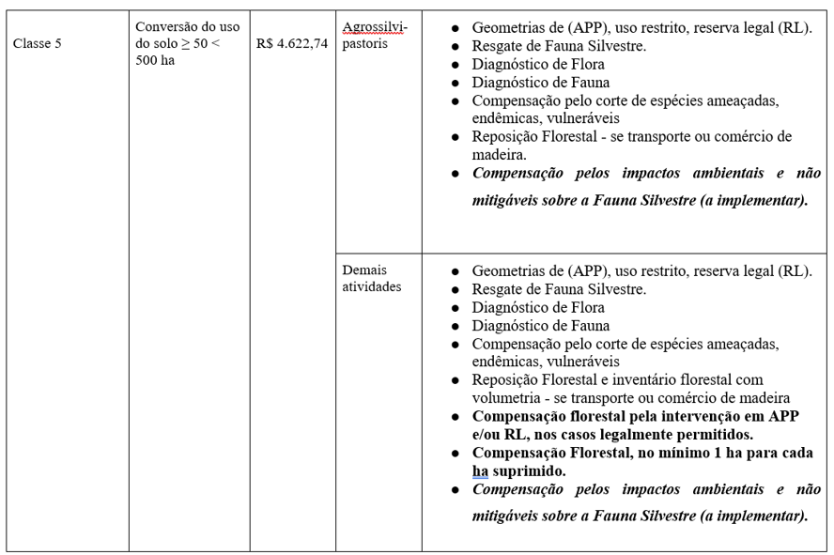
REQUISITOS BÁSICOS POR CLASSE

Slide 5
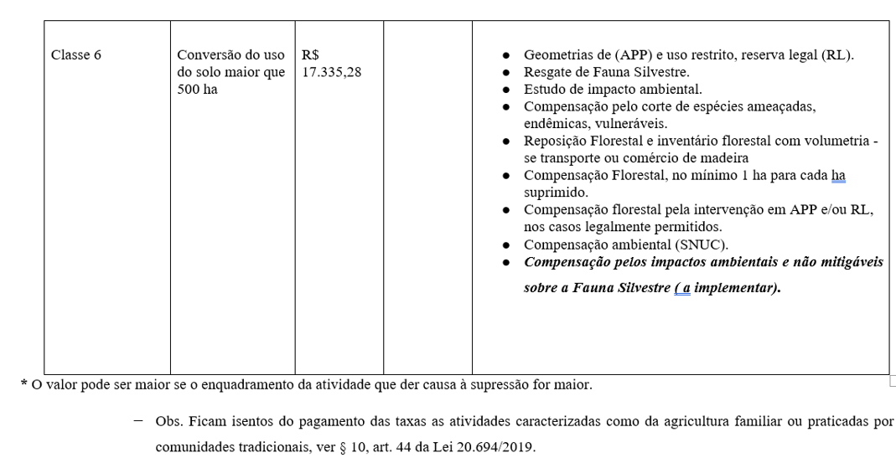
REQUISITOS BÁSICOS POR CLASSE

Slide 6
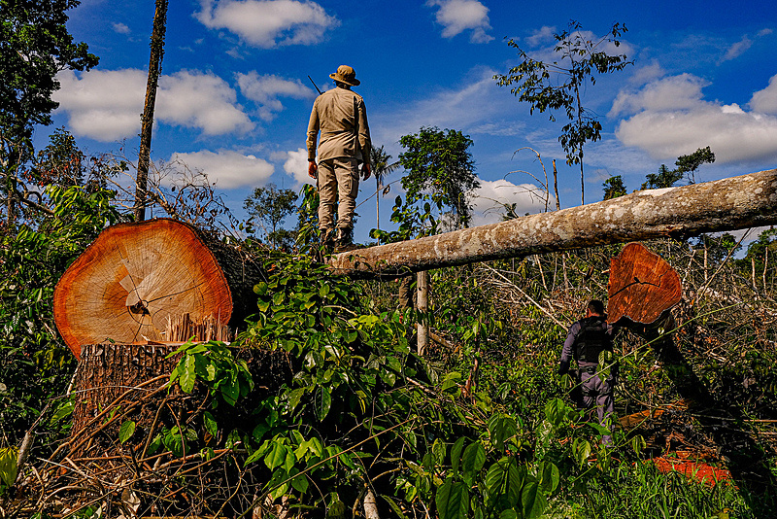
REGULARIZAÇÃO DO
DESMATAMENTO SEM LICENÇA

Slide 7
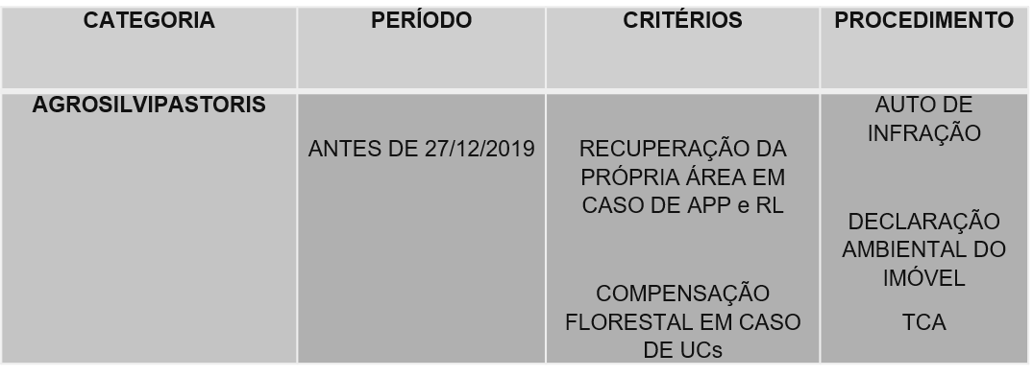
REGULARIZAÇÃO DO DESMATAMENTO
SEM LICENÇA
@grandesite

Slide 8
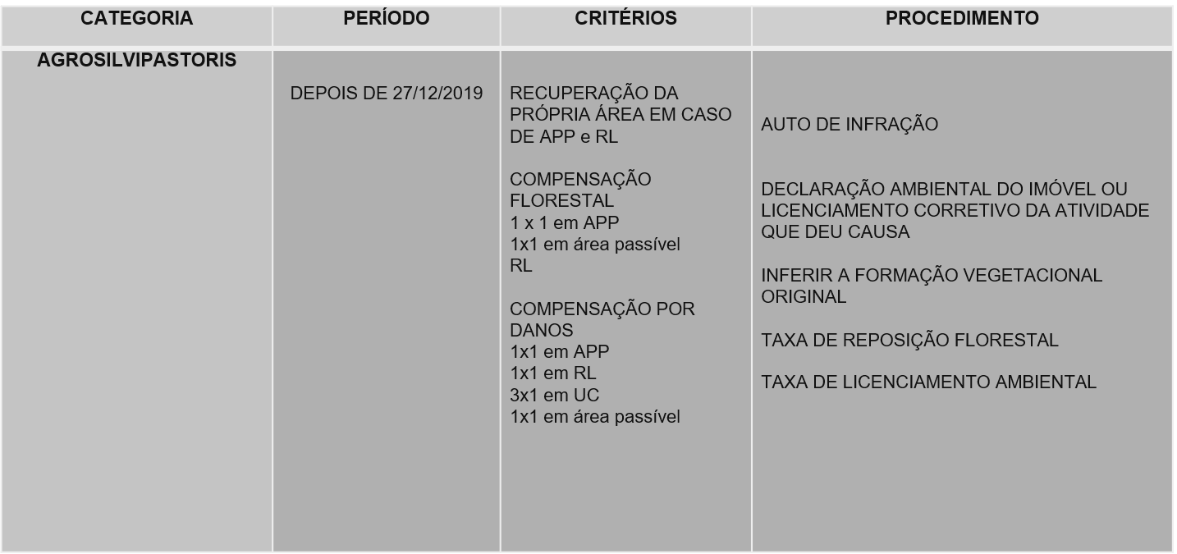

REGULARIZAÇÃO DO DESMATAMENTO SEM LICENÇA
@grandesite

Slide 9
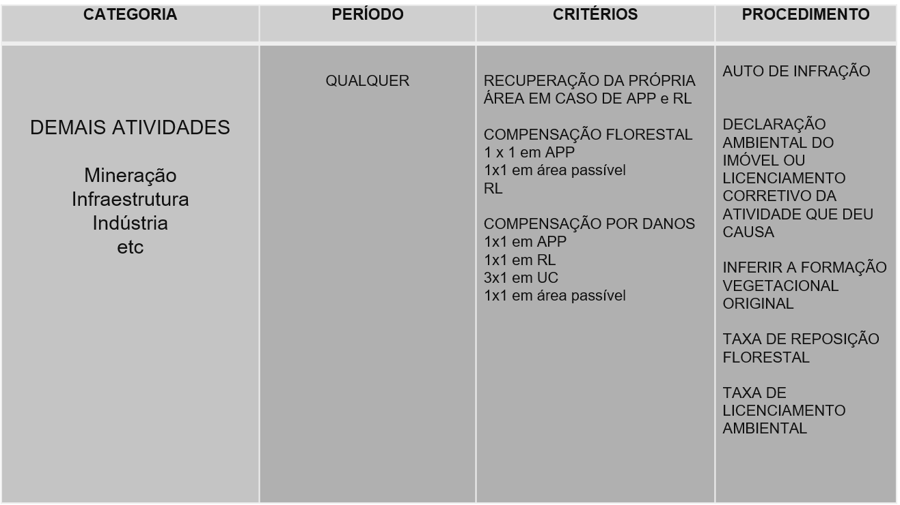
REGULARIZAÇÃO DO DESMATAMENTO SEM LICENÇA
@grandesite

Slide 10
OBRIGADA!

